Slide 1

স্বাগতম

Slide 2

পরিচিতি
ফাতেমা বেগম
প্রধান শিক্ষক
চেলারচর সরকারি প্রাথমিক বিদ্যালয়
ছাতক ,সুনামগঞ্জ ।
শ্রেণিঃ৩য়
বিষয়ঃইসলাম ও নৈতিক শিক্ষা
পাঠঃ ইমান ও আকাঈদ
পাঠ্যাংশঃআল্লাহর পরিচয়
সময়ঃ ৩৫ মিনিট
তারিখঃ২৩/১২/২০১৯ইং

Slide 3
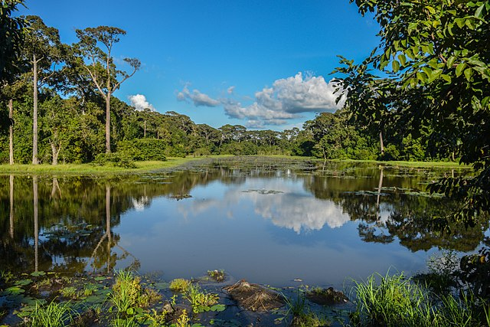
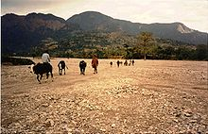
মনোযোগ সহকারে নিচের ছবিগুলো লক্ষ্য কর
উপরের ছবিতে তোমরা কী কী দেখতে পাচ্ছ ?
আমরা ছবিতে বিভিন্ন ধরণের আল্লাহর সৃষ্টি প্রাকৃতিক দৃশ্য দেখতে পাচ্ছি ।
মহান আল্লাহ সৃষ্টি করেছেন ।
এগুলো কে সৃষ্টি করেছেন ?

Slide 4
আজকের পাঠ শেষে শিক্ষার্থীরা---
১,১,১মহান আল্লাহর পরিচয় বলতে পারবে ও তাঁর প্রতি ইমান আনবে ।

Slide 5
আজকের পাঠঃ আল্লাহর পরিচয়

Slide 6
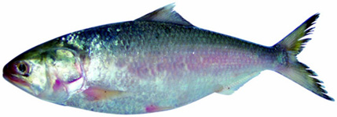

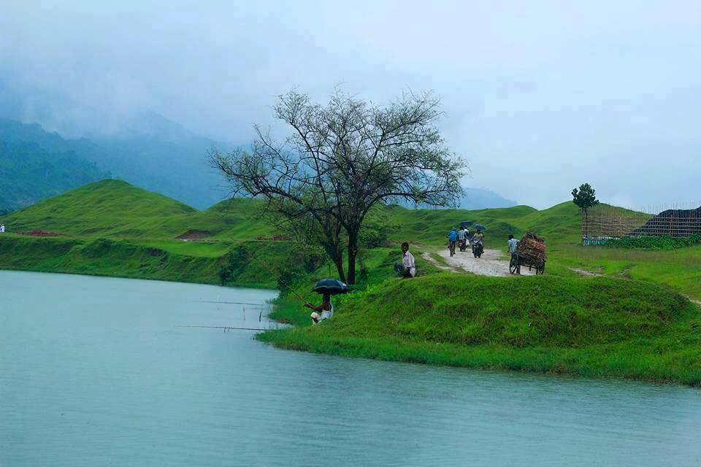
এসো ছবি দেখি ,পড়ি এবং বলি
মাছ
ফুল
নদী ও পাহাড়

Slide 7
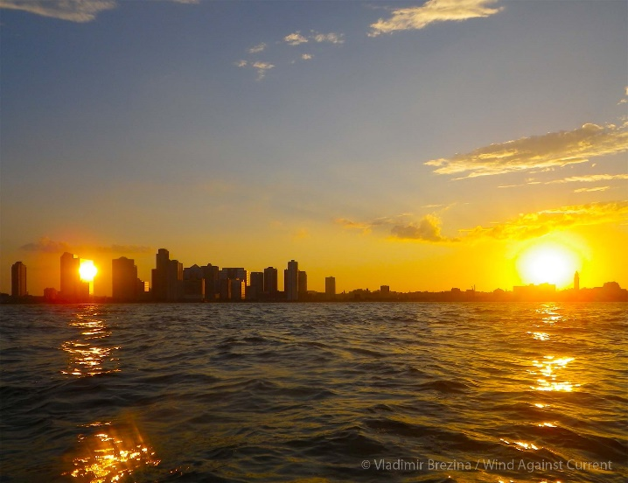
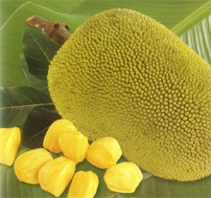
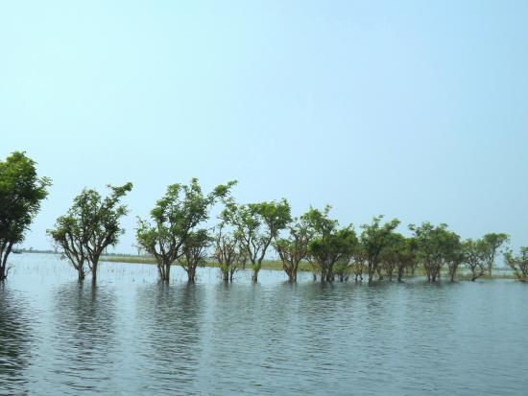
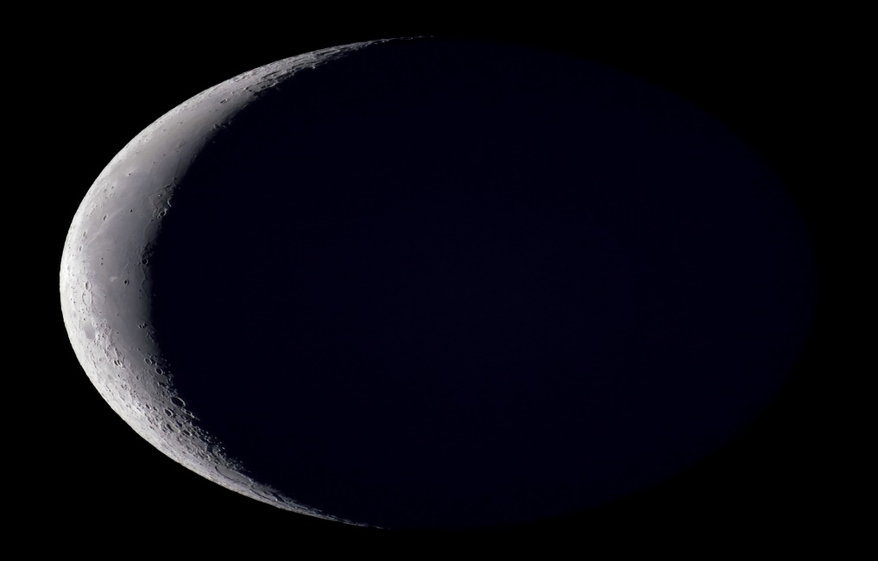
কাঁঠাল
সূর্য
হাওর
চাঁদ

Slide 8
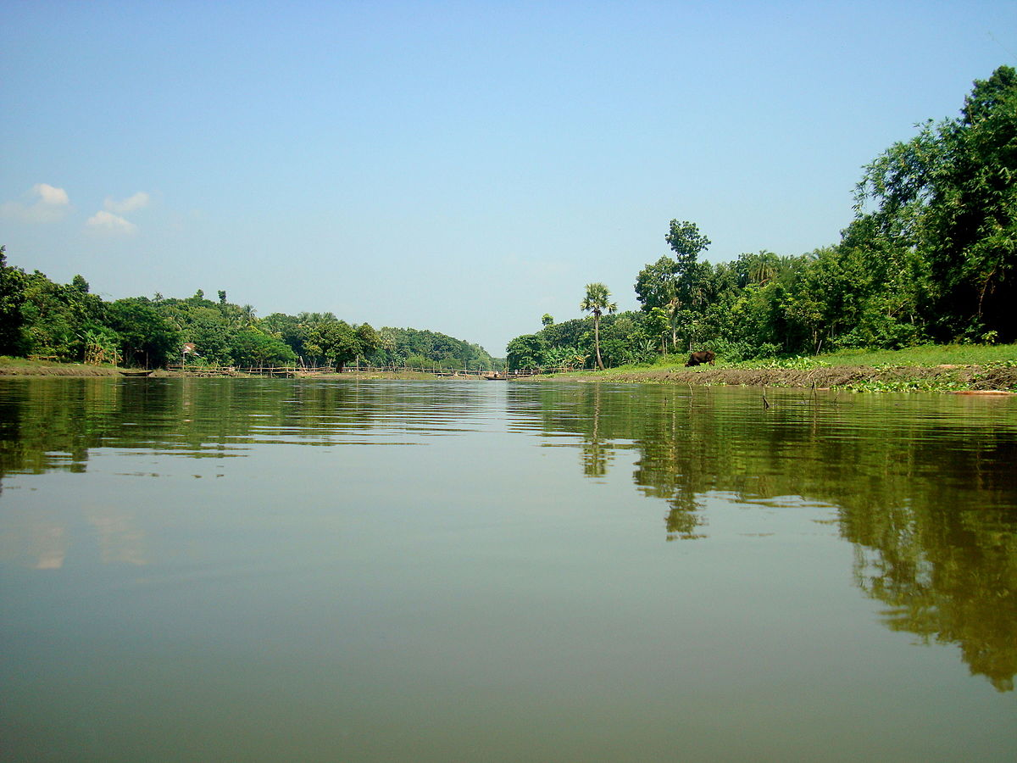
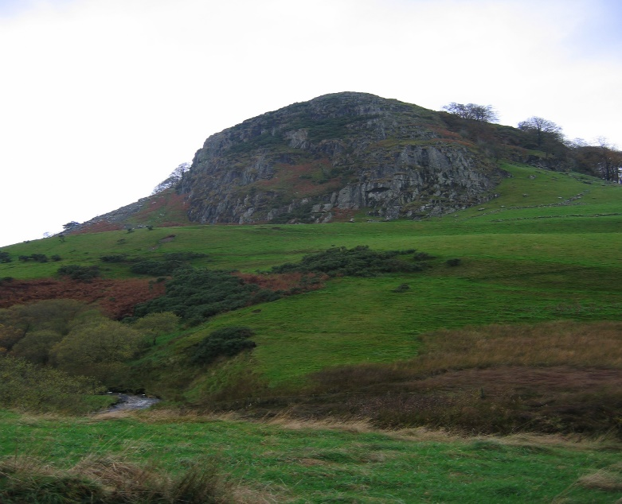
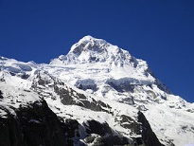
এসো ছবি দেখি ,পড়ি এবং বলি
পাহাড়
নদী
পর্বত

Slide 9
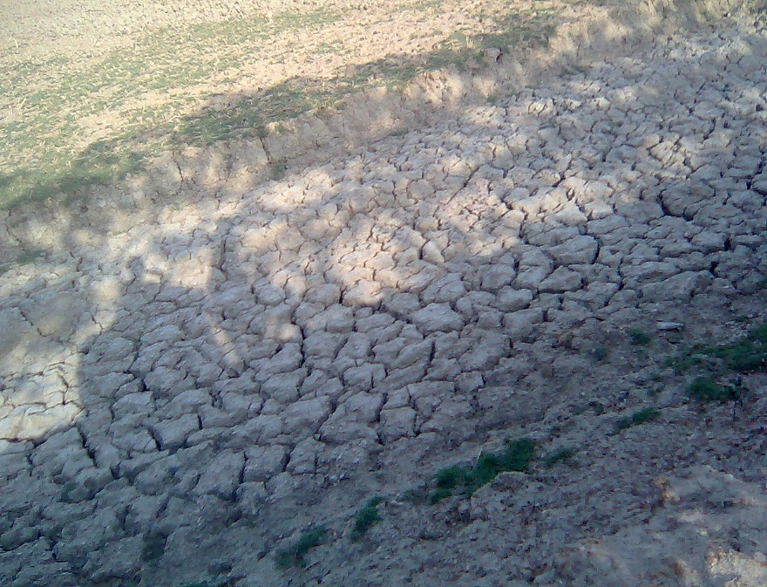
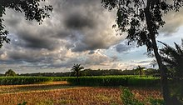
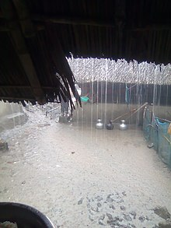
মাটি
ফসলের মাঠ
বৃষ্টি
পৃথিবীতে আরও আছে পাহাড়-পর্বত,নদী-নালা,খাল-বিল,বন-জঙল, পশু-পাখি।আছে ফসলের মাঠ।
এসব কে সৃষ্টি করেছেন?
এসব সৃষ্টি মহান আল্লাহ সৃষ্টি করেছেন।

Slide 10
একক কাজ
পাহাড়-পর্বত কে সৃষ্টি করেছে?
মহান আল্লাহর ৪টি সৃষ্টি নাম লেখ?

Slide 11


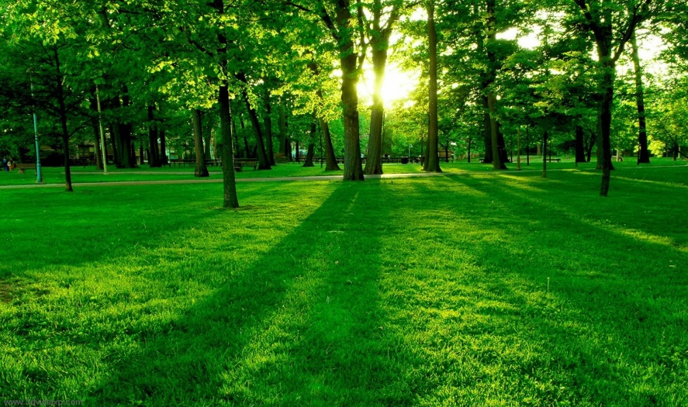
এসো ছবি দেখি ,পড়ি এবং বলি
নীল আকাশ
চাঁদ-তারা
সূর্য
আমাদের মাথার উপর নীল আকাশ। আকাশে আছে চাঁদ, তারা ও সূর্য।রাতের আকাশ কত সুন্দর!
এসব কে সৃষ্টি করেছেন?
এসব সৃষ্টি মহান আল্লাহ সৃষ্টি করেছেন।

Slide 12
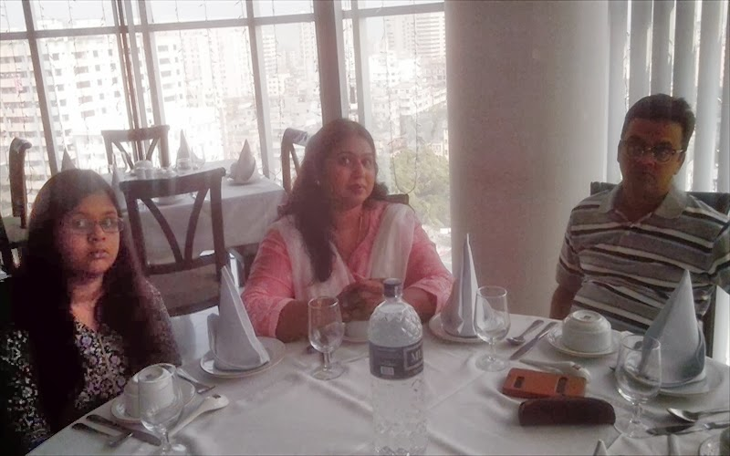
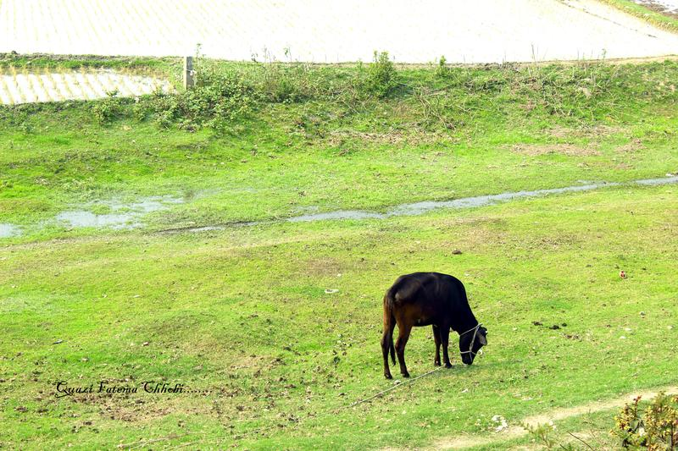
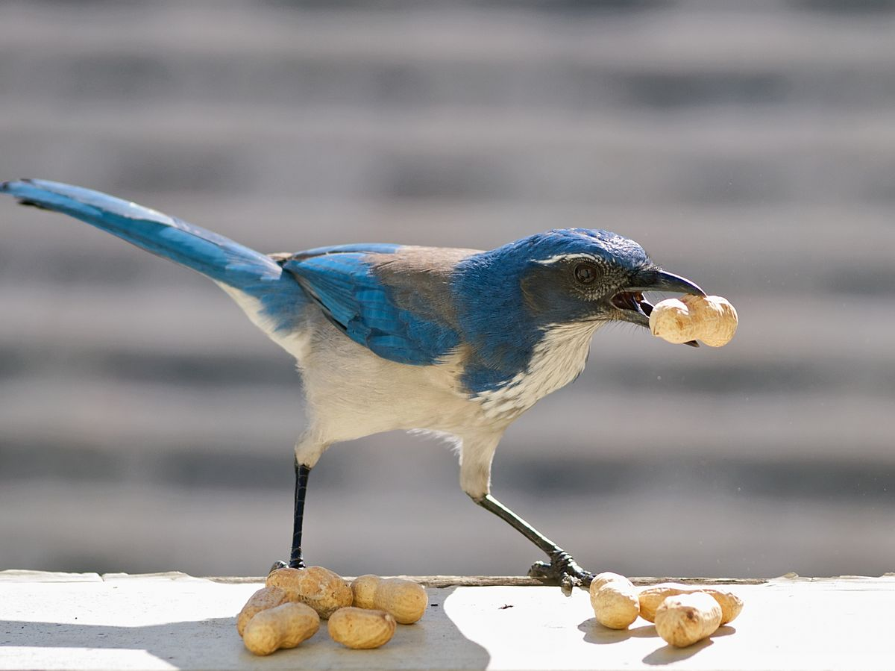
মানুষ,পশু-পাখি নিজ নিজ খাবার খাচ্ছে।
আমাদের স্রষ্টা,রিজিকদাতা এবং পালনকর্তা কে?
কে আমাদের আল্লাহর পরিচয় জানিয়েছেন?

Slide 13
দলীয় কাজ
আল্লাহ তায়ালার পরিচয় জ্ঞাপক ৪টি বাক্য তৈরি কর?
তোমাদের মাবুদ কে তিনি কেমন ৩টি বাক্যে লেখ?

Slide 14
পাঠ্য বইয়ের সাথে সংযোগ

Slide 15
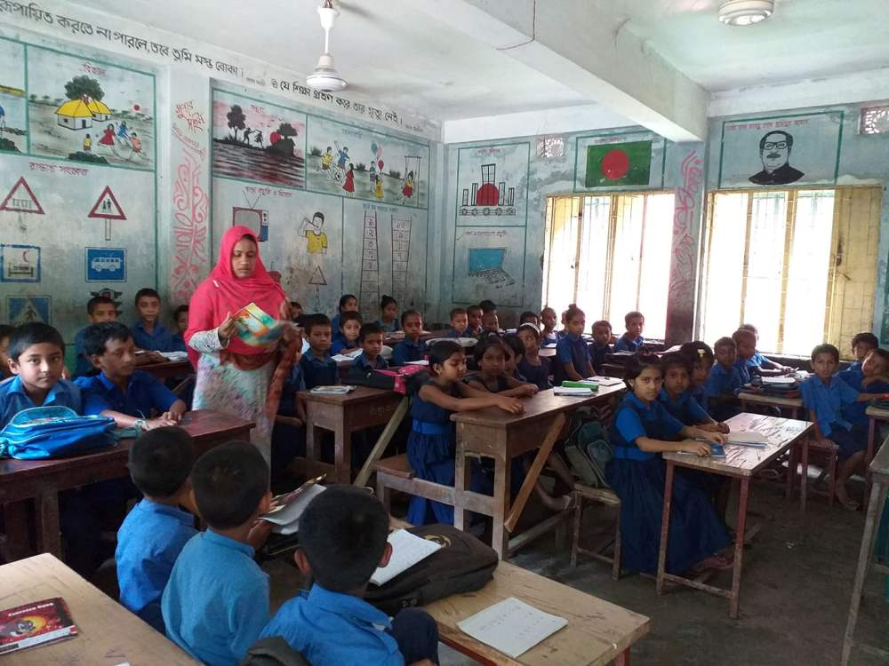
শিক্ষকের আদর্শ পাঠ

Slide 16
মূল্যায়ন
১। দলীয় মূল্যায়ণ আলাদা ভাবে।
২। একদল দ্বারা আরেক দলকে।
৩। একক ভাবে।

Slide 17
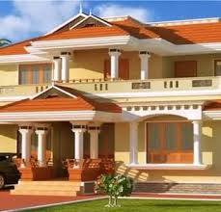
বাড়ির কাজ
১। আমরা কার ইবাদত করবো?
২। আল্লাহর পরিচয় সম্পর্কে দশটি বাক্য খাতায় লিখে আনবে।

Slide 18
সবাইকে ধন্যবাদ।

